Slide 1

Открытие и исследование вечной мерзлоты русскими учеными в XVIII в
Выполнил Петров Вячеслав

Slide 2
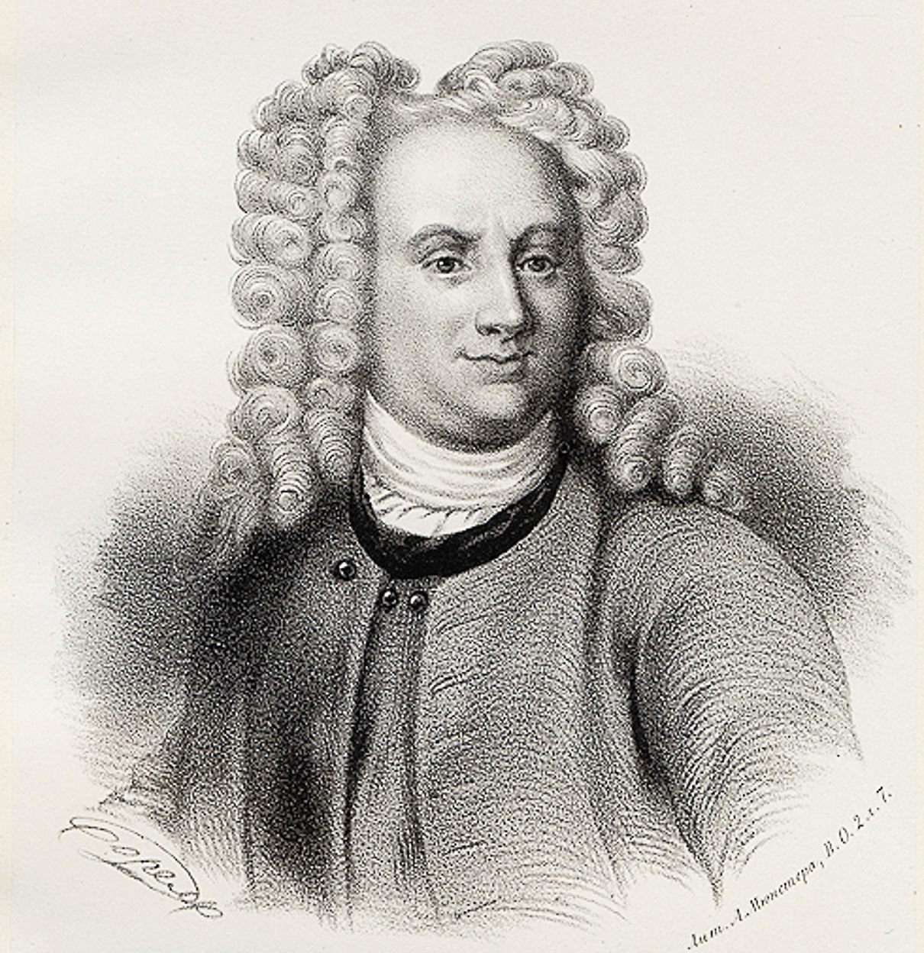



Татищев Василий никитич
«...Северная страна от 59 градуса (севернее Тобольска) почитай вся камениста, болотна и лесами покрыта, наипаче же во многих местах земля глыбже полуаршина никогда не растаивает и плода приносить не может»

Slide 3
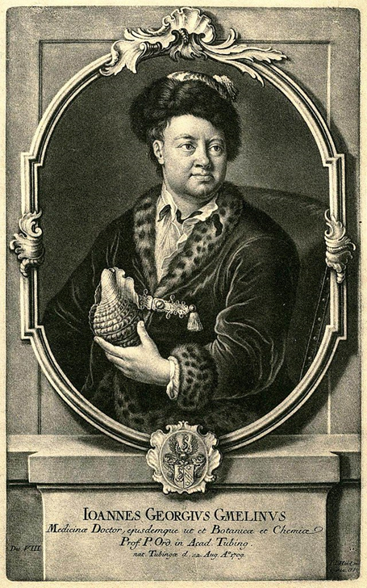

Иоганн Георг Гмелин «Флора Сибири»

Slide 4
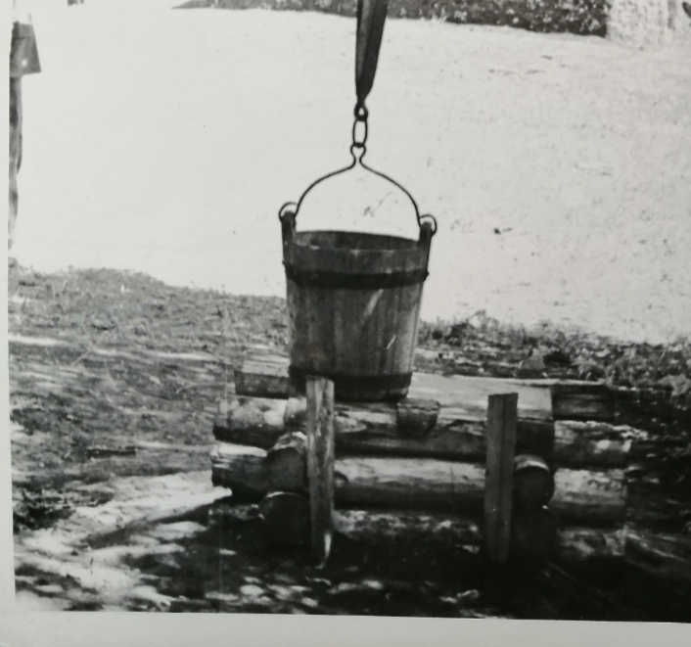
КОЛОДец М. о. кровкова
«А колодезя, великие государи, в Якуцком сделать никоими мерами нельзя, потому что земля летом только тает в полтора аршина, а больше двух аршин земля никогда не тает, а в исподи на дне бывает земля всегда мерзлая»

Slide 5
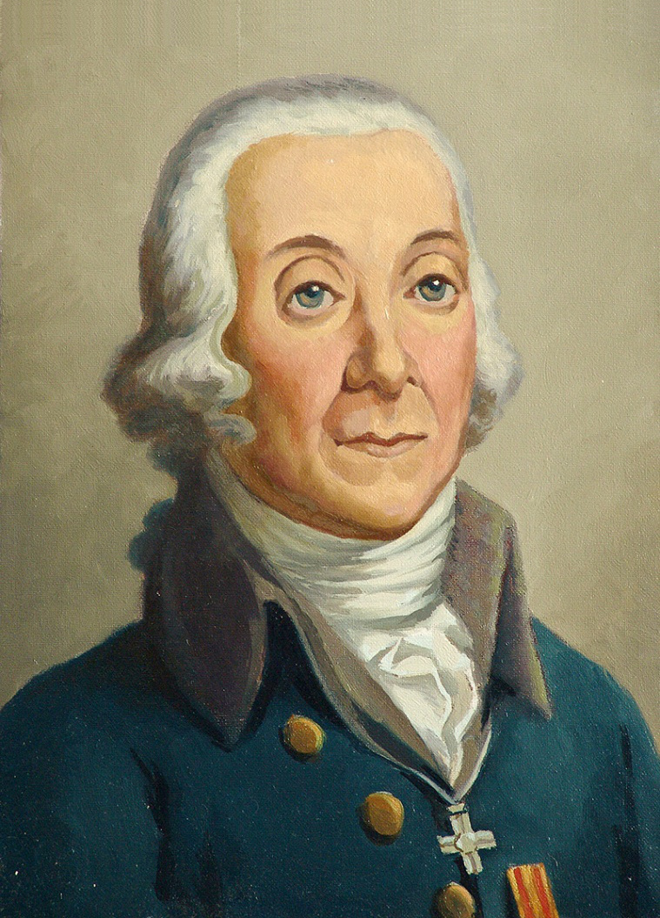
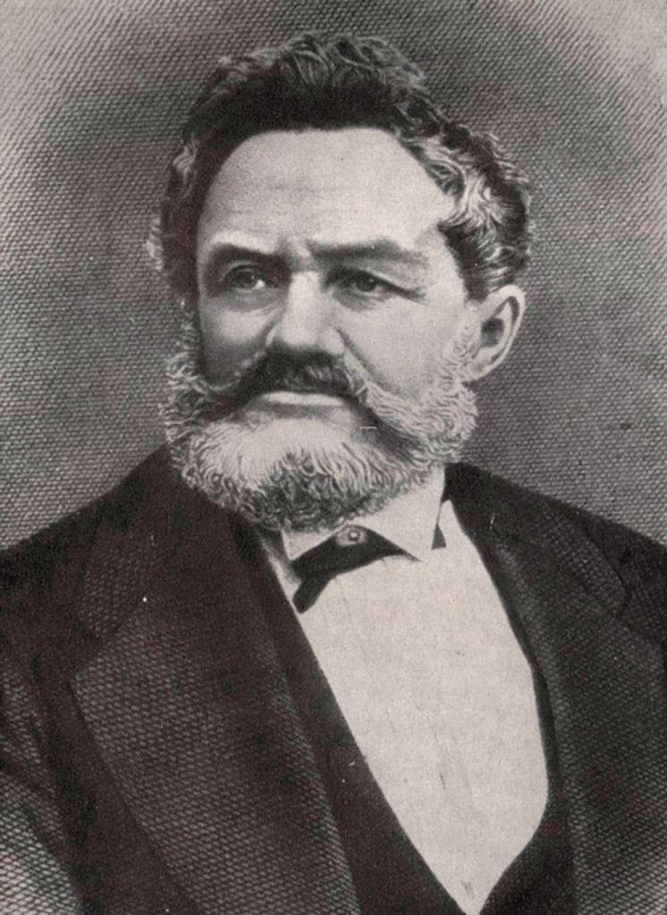
Другие экспедиции
П.С. Паллас
В.Ф. Зуев

Slide 6
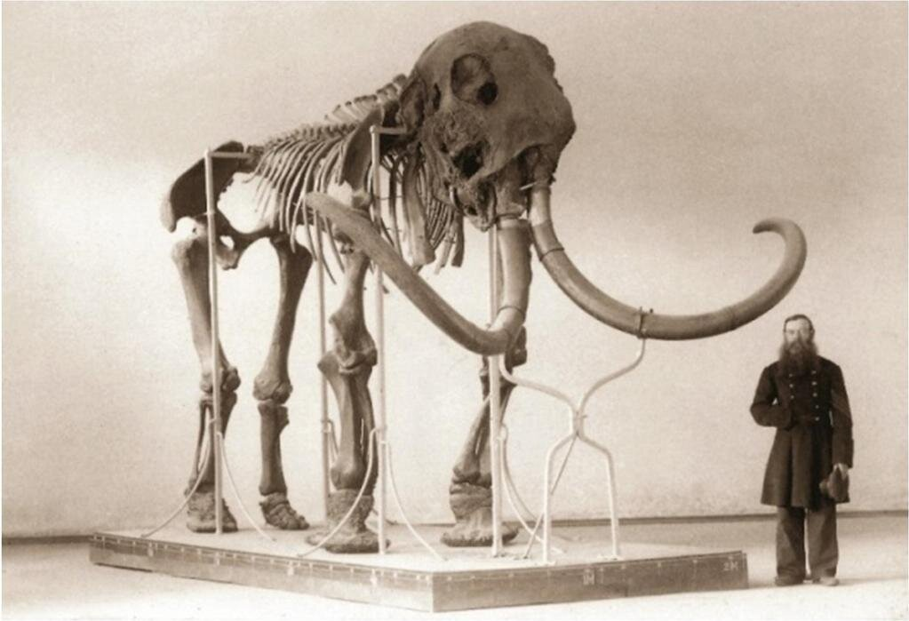
МАМонты во льдах
Первый неповреждённый скелет мамонта был обнаружен в 1808 году на Быковском полуострове
Мамонт Шумахова – Адамса

Slide 7
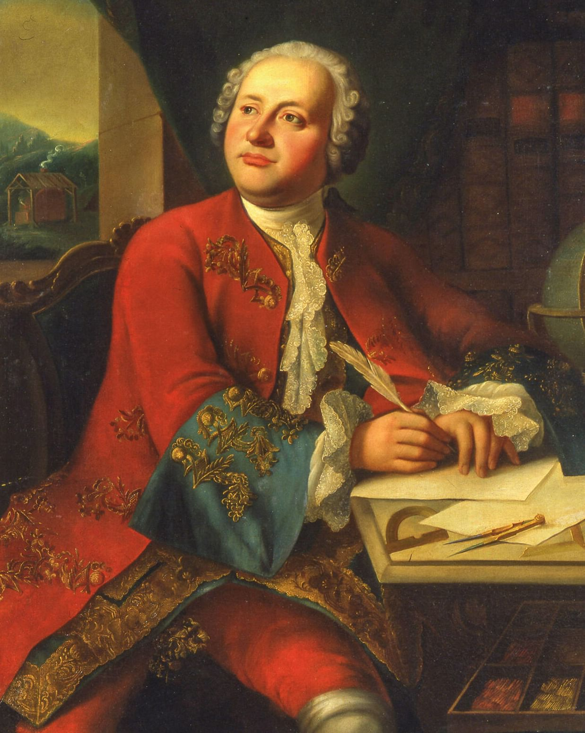
Научное обоснование
Постоянномерзлая подпочва — это результат теплообмена между земной корой и атмосферой, между внешними и внутренними источниками тепла

